Slide 1
Apuntes clase 2
Sistemas Operativos
Universidad de Antioquia
Facultad de Ingeniería
Ingeniería de Sistemas

Slide 2
Agenda
¿Qué hace un Sistema Operativo?
Definición de los Sistemas Operativos
Virtualización de Recursos
Operaciones del sistema operativo
Objetivos de diseño de los Sistemas Operativos
Notes:
Está presente en casi todos los computadores que nos rodean.
Los lenguajes de programación más populares no fueron diseñados para programación paralela.

Slide 3
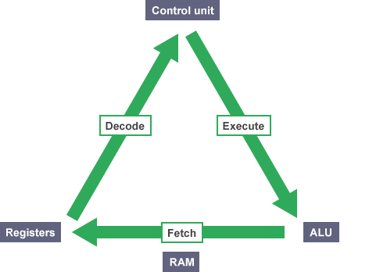
¿Que hace un sistema operativo?
¿Como se ejecuta un programa?
Para esto la CPU lleva cabo los siguientes pasos:
Fetch: Obtiene la instrucción de memoria.
Decode: Averigua la instrucción a ejecutar.
Exec: Realiza la operación indicada.
Se salta a la próxima instrucción y se repite el procedimiento
Ver video: The Fetch-Execute Cycle: What's Your Computer Actually Doing? (link)
Notes:
https://www.cse.iitb.ac.in/~mythili/os/anno_slides/lecture1.pdf

Slide 4


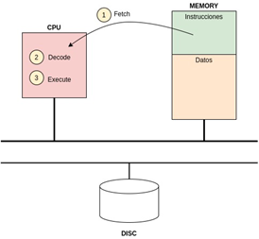




¿Que hace un sistema operativo?
¿Como se ejecuta un programa?
.data
x: .word 1
y: .word 0
.text
main:
lw $t0 x
li $t1 2
add $t1 $t0 $t1
sw $t1, y
jr $ra
https://wepsim.github.io/
Notes:
https://www.cse.iitb.ac.in/~mythili/os/anno_slides/lecture1.pdf

Slide 5
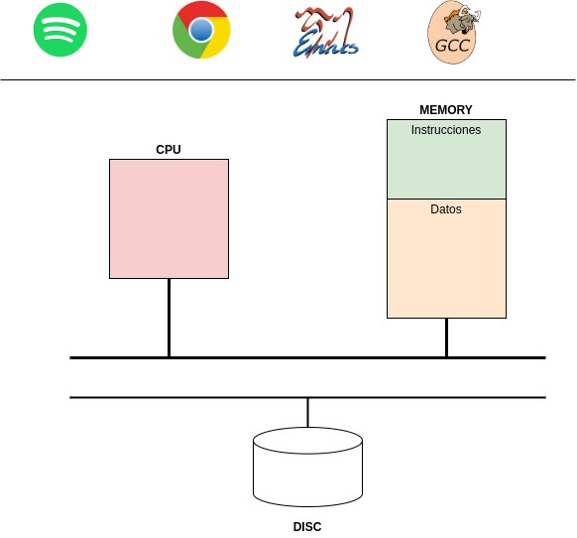

¿Que hace un sistema operativo?
¿Como facilitar la ejecución de programas en un computador?
Incluso, ¿cómo permitir que se puedan ejecutar varios programas al mismo tiempo?
Notes:
https://www.cse.iitb.ac.in/~mythili/os/anno_slides/lecture1.pdf

Slide 6


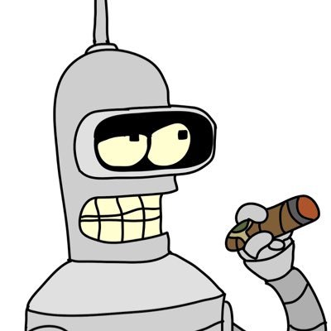

¿Que hace un sistema operativo?
Estructura de los sistemas de cómputo
Componentes principales:
Usuarios
Personas, máquinas, otras computadoras
Aplicaciones
Compiladores, procesadores de texto, navegadores, etc.
Notes:
https://www.cse.iitb.ac.in/~mythili/os/anno_slides/lecture1.pdf

Slide 7
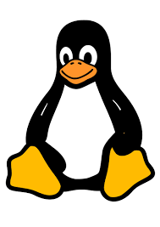



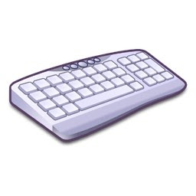
¿Que hace un sistema operativo?
Estructura de los sistemas de cómputo
Componentes principales:
Sistema Operativo
Controla y coordina el uso del hardware entre varias aplicaciones y usuarios
Hardware
CPU - Memoria - Dispositivos E/S
Notes:
https://www.cse.iitb.ac.in/~mythili/os/anno_slides/lecture1.pdf

Slide 8
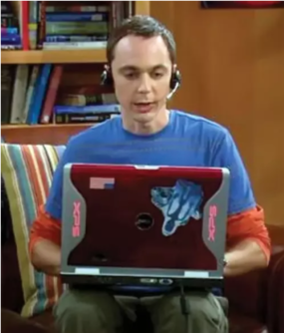
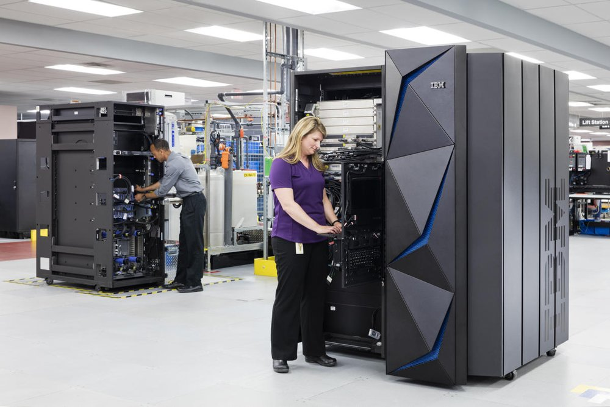
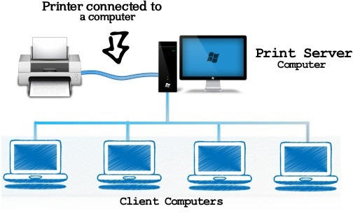
¿Que hace un sistema operativo?
Clasificación de los sistemas de cómputo
Depende del punto de vista
Sistema dedicado
Compromiso entre usabilidad y utilización de recursos
Usuarios
No importa mucho la utilización de los recursos
Computadora compartida
Mantener a todos los usuarios felices
Notes:
https://www.cse.iitb.ac.in/~mythili/os/anno_slides/lecture1.pdf

Slide 9
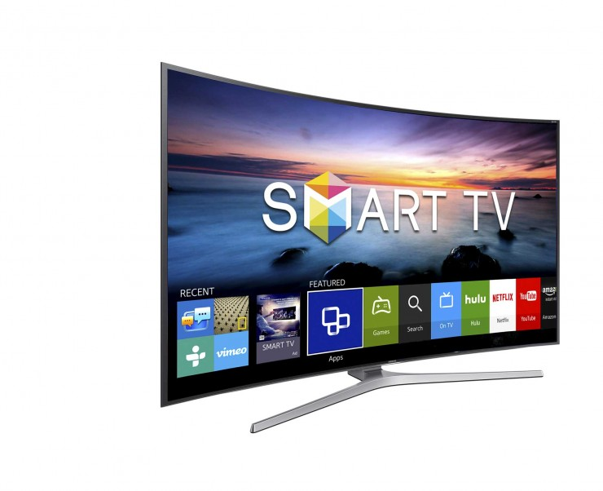
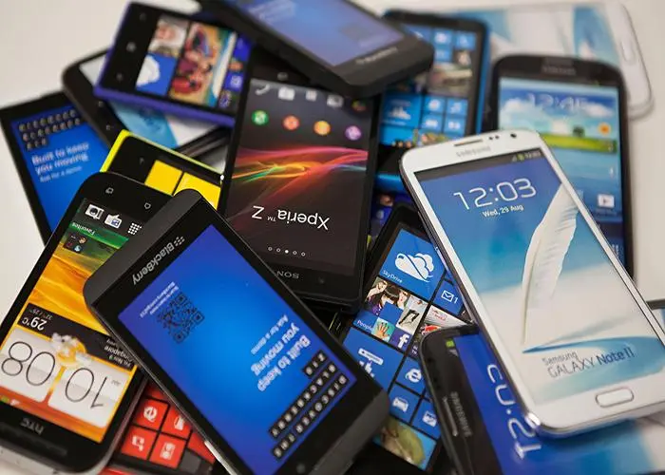
¿Que hace un sistema operativo?
Clasificación de los sistemas de cómputo
Depende del punto de vista
Dispositivo portátil
Gestionar recursos limitados, optimizar la usabilidad
Sistemas embebidos
Interfaz de usuario muy limitada o inexistente
Notes:
https://www.cse.iitb.ac.in/~mythili/os/anno_slides/lecture1.pdf

Slide 10
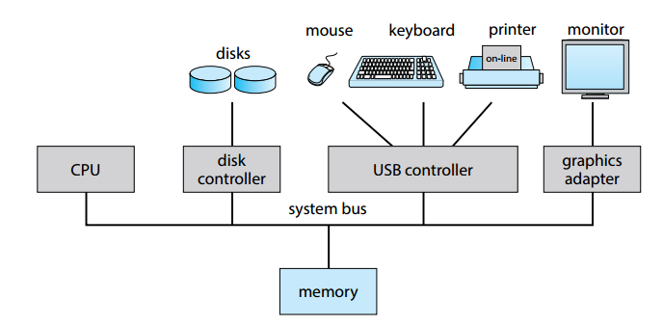
Definición de Sistema Operativo
Es un software que:
Administrar eficiente y justa (fair) recursos.
Se encarga de controlar la ejecución de programas
Previene errores.
Evita el uso inadecuado del sistema de computo
Imagen tomada de: Operating Systems Concepts (Silberschatz, Gagne, Galvin)
Notes:
Librería pthreads
OpenMP
Cilk, TBB, ...

Slide 11
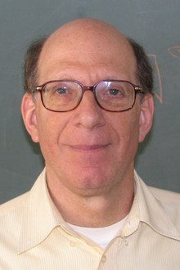
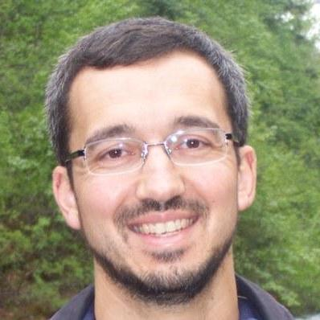
Definición de Sistema Operativo
No hay una definición universalmente aceptada:
Tanenbaum:
An OS is a software that “performs two essentially unrelated functions: providing application programmers a clean abstract set of resources instead of the messy hardware ones and managing these hardware resources”
Arpaci-Dusseau:
An OS is a body of software that “is responsible for making it easy to run programs, allowing programs to share memory, enabling programs to interact with devices, …, as it is in charge of making sure the system operates correctly and efficiently in an easy-to-use manner”
Imagen tomada de: Operating Systems Concepts (Silberschatz, Gagne, Galvin)
Notes:
Librería pthreads
OpenMP
Cilk, TBB, ...

Slide 12
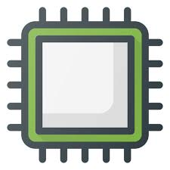
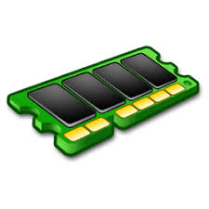
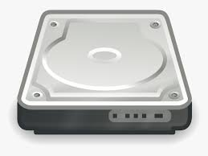


Virtualización de recursos
Sistema operativo como máquina virtual
El sistema operativo toma un recurso físico y lo transforma en una forma virtual de sí mismo.
La forma virtual es más general, potente y fácil de usar.
. . .
Recurso físico
Procesador
Memoria
Disco
. . .
Forma Virtual
Proceso
Espacio de direccionamiento
Archivo
Notes:
MPI (Message Passing Interface)
RPC (Remote Procedure Calls)
Java RMI (Remote Method Invocation)

Slide 13
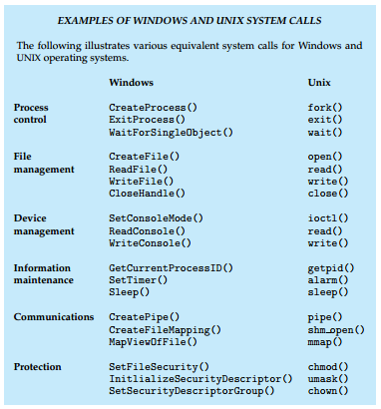
Virtualización de recursos
Llamadas al sistema
Las llamadas al sistema permiten que el usuario pueda decirle al Sistema Operativo qué hacer.
El sistema operativo proporciona una interfaz (API, librería estándar).
Un sistema operativo típico proporciona cientos de llamadas al sistema:
Ejecutar programas
Acceder a memoria
Acceder a los dispositivos
Ejemplo: POSIX API
Imagen tomada de: Operating Systems Concepts (Silberschatz, Gagne, Galvin)
Notes:
MPI (Message Passing Interface)
RPC (Remote Procedure Calls)
Java RMI (Remote Method Invocation)

Slide 14
Virtualización de recursos
Administrador de recursos
El SO administra los recursos de un sistema de cómputo: procesador, memoria, disco duro.
El SO permite:
La ejecución de múltiples programas → compartiendo la CPU
Que múltiples programas accedan simultáneamente a sus datos e instrucciones → compartiendo la memoria
Que múltiples programas accedan a los dispositivos → compartiendo los discos
Imagen tomada de: Operating Systems Concepts (Silberschatz, Gagne, Galvin)
Notes:
MPI (Message Passing Interface)
RPC (Remote Procedure Calls)
Java RMI (Remote Method Invocation)

Slide 15



Virtualización de recursos
Virtualización de la CPU
El sistema tiene un gran número de CPUs virtuales.
Convierte una CPU en “infinitas” CPUs virtuales
Permite que múltiples programas se ejecuten “de manera concurrente”
Convención
Proceso
Hilo
Archivo ejecutable
Imagen tomada de: Operating Systems Concepts (Silberschatz, Gagne, Galvin)
Notes:
MPI (Message Passing Interface)
RPC (Remote Procedure Calls)
Java RMI (Remote Method Invocation)

Slide 16
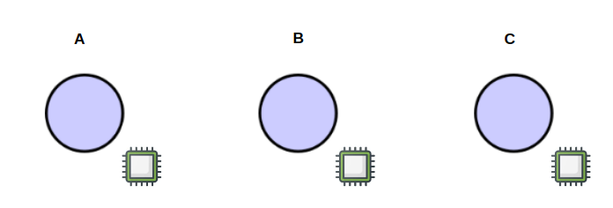
Virtualización de recursos
Virtualización de la CPU
El sistema tiene un gran número de CPUs virtuales.
Convierte una CPU en “infinitas” CPUs virtuales
Permite que múltiples programas se ejecuten “de manera concurrente”
Proceso
Ilusión
Recurso
Notes:
MPI (Message Passing Interface)
RPC (Remote Procedure Calls)
Java RMI (Remote Method Invocation)

Slide 17
Virtualización de recursos
Ejemplo
#include <stdio.h>
#include <stdlib.h>
#include "common.h"
int main(int argc, char *argv[])
{
if (argc != 2) {
fprintf(stderr, "usage: cpu <string>\n");
exit(1);
}
char *str = argv[1];
while (1) {
printf("%s\n", str);
Spin(1);
}
return 0;
}
cpu.c
Notes:
MPI (Message Passing Interface)
RPC (Remote Procedure Calls)
Java RMI (Remote Method Invocation)

Slide 18
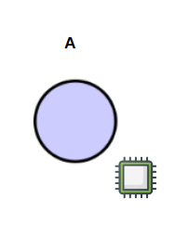
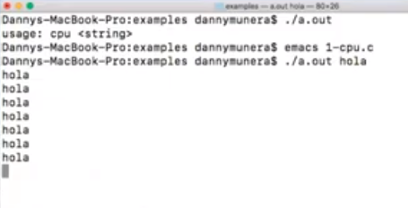
Virtualización de recursos
Virtualización de la CPU
Ilusión
Recurso
Ver video: C01P10 - Virtualización de la CPU: Ejemplos - ISI485 Sistemas Operativos (link)
Notes:
MPI (Message Passing Interface)
RPC (Remote Procedure Calls)
Java RMI (Remote Method Invocation)

Slide 19
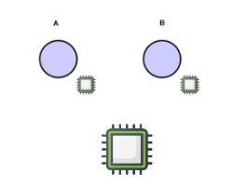
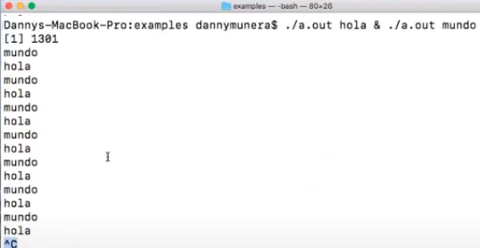
Virtualización de recursos
Virtualización de la CPU
Ilusión
Recurso
Notes:
MPI (Message Passing Interface)
RPC (Remote Procedure Calls)
Java RMI (Remote Method Invocation)

Slide 20
Virtualización de recursos
Virtualización de Memoria
La memoria física es un arreglo de bytes.
Un programa almacena todas sus estructuras de datos en la memoria:
Lee la memoria (load): Especifica una dirección para poder acceder a un dato
Escribe en la memoria (write):Especifica el dato para ser escrito en una dirección dada.
Address
Data
Data bus
Address bus
Imagen tomada de: Operating Systems Concepts (Silberschatz, Gagne, Galvin)
Notes:
MPI (Message Passing Interface)
RPC (Remote Procedure Calls)
Java RMI (Remote Method Invocation)

Slide 21
Virtualización de recursos
Ejemplo
#include <unistd.h>
#include <stdio.h>
#include <stdlib.h>
#include "common.h"
int main(int argc, char *argv[]) {
if (argc != 2) {
fprintf(stderr, "usage: mem <value>\n");
exit(1);
}
int *p;
p = malloc(sizeof(int));
assert(p != NULL);
printf("(%d) addr pointed to by p: %p\n", (int) getpid(), p);
*p = atoi(argv[1]); // assign value to addr stored in p
while (1) {
Spin(1);
*p = *p + 1;
printf("(%d) value of p: %d\n", getpid(), *p);
}
return 0;
}
mem.c
Notes:
MPI (Message Passing Interface)
RPC (Remote Procedure Calls)
Java RMI (Remote Method Invocation)

Slide 22
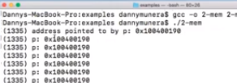
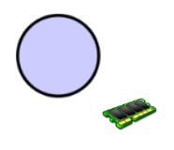
Virtualización de recursos
Virtualización de Memoria
Ilusión
Recurso
Ver video: C01P11 - Ejemplo Virtualización de Memoria - ISI485 Sistemas Operativos (link)
Imagen tomada de: Operating Systems Concepts (Silberschatz, Gagne, Galvin)
Notes:
MPI (Message Passing Interface)
RPC (Remote Procedure Calls)
Java RMI (Remote Method Invocation)

Slide 23
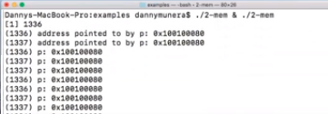
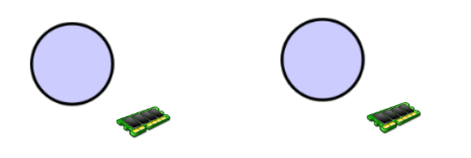
Virtualización de recursos
Virtualización de Memoria
Ilusión
Recurso
Imagen tomada de: Operating Systems Concepts (Silberschatz, Gagne, Galvin)
Notes:
MPI (Message Passing Interface)
RPC (Remote Procedure Calls)
Java RMI (Remote Method Invocation)

Slide 24
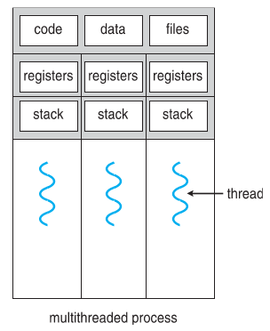
Virtualización de recursos
Recurrencia
El SO está realizando muchas cosas a la vez, primero ejecutando un proceso, luego otro, y así sucesivamente.
Programas modernos multi-hilo presentan problemas de concurrencia.
Imagen tomada de: Operating Systems Concepts (Silberschatz, Gagne, Galvin)
Notes:
MPI (Message Passing Interface)
RPC (Remote Procedure Calls)
Java RMI (Remote Method Invocation)

Slide 25

Virtualización de recursos
Recurrencia
Contextualización: Dos hilos (threads) comparten el balance de una cuenta en memoria). Cada hilo corre su propio código llamado deposit() tal y como se muestra a continuación.
void deposit (int amount) {
balance = balance + amount;
}
load R1, balance
add R1, amount
store R1, balance
Responda:
¿Cuales son variables compartidas?
¿Cuales con variables privadas?
Ejemplo tomado de: http://pages.cs.wisc.edu/~remzi/Classes/537/Fall2005/Lectures/lecture4.pdf
Notes:
MPI (Message Passing Interface)
RPC (Remote Procedure Calls)
Java RMI (Remote Method Invocation)

Slide 26
Virtualización de recursos
Recurrencia
Incrementar una variable compartida usa tres instrucciones:
Cargar el valor del contador de la memoria a un registro
Incrementar
Almacenar el valor modificado en la memoria
void deposit (int amount) {
balance = balance + amount;
}
load R1, balance
add R1, amount
store R1, balance
Ejemplo tomado de: http://pages.cs.wisc.edu/~remzi/Classes/537/Fall2005/Lectures/lecture4.pdf
Notes:
MPI (Message Passing Interface)
RPC (Remote Procedure Calls)
Java RMI (Remote Method Invocation)

Slide 27
Virtualización de recursos
Recurrencia
Thread 1
Thread 2
Initial balance: $100
Thread 1:deposit(10) | Thread 2:deposit(20)
Load R1, balance
 | Load R1, balance
Add R1, amount
 | Add R1, amount
Store R1, balance
 | Store R1, balance
amount
amount
t
R1
balance
Ejemplo tomado de: http://pages.cs.wisc.edu/~remzi/Classes/537/Fall2005/Lectures/lecture4.pdf
Notes:
MPI (Message Passing Interface)
RPC (Remote Procedure Calls)
Java RMI (Remote Method Invocation)

Slide 28
Virtualización de recursos
Recurrencia
Thread 1
Thread 2
Initial balance: $100
Thread 1:deposit(10) | Thread 2:deposit(20)
Load R1, balance
 | Load R1, balance
 | Add R1, amount
Add R1, amount
Store R1, balance
 | Store R1, balance
amount
amount
t
R1
balance
Ejemplo tomado de: http://pages.cs.wisc.edu/~remzi/Classes/537/Fall2005/Lectures/lecture4.pdf
Notes:
MPI (Message Passing Interface)
RPC (Remote Procedure Calls)
Java RMI (Remote Method Invocation)

Slide 29
Virtualización de recursos
Ejemplo
#include <stdio.h>
#include <stdlib.h>
#include "common.h"
#include "common_threads.h"
volatile int counter = 0;
int loops;
void *worker(void *arg) {
int i;
for (i = 0; i < loops; i++) {
counter++;
}
return NULL;
}
int main(int argc, char *argv[]) {
if (argc != 2) {
fprintf(stderr, "usage: threads <loops>\n");
exit(1);
}
loops = atoi(argv[1]);
pthread_t p1, p2;
printf("Initial value : %d\n", counter);
Pthread_create(&p1, NULL, worker, NULL);
Pthread_create(&p2, NULL, worker, NULL);
Pthread_join(p1, NULL);
Pthread_join(p2, NULL);
printf("Final value : %d\n", counter);
return 0;
}
threads.c
Notes:
MPI (Message Passing Interface)
RPC (Remote Procedure Calls)
Java RMI (Remote Method Invocation)

Slide 30
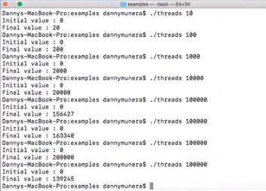
Virtualización de recursos
Ejemplo concurrencia
counter
Ver video: C01P11 - C01P12 - Ejemplo concurrencia - ISI485 Sistemas Operativos (link)
Imagen tomada de: Operating Systems Concepts (Silberschatz, Gagne, Galvin)
Notes:
MPI (Message Passing Interface)
RPC (Remote Procedure Calls)
Java RMI (Remote Method Invocation)

Slide 31


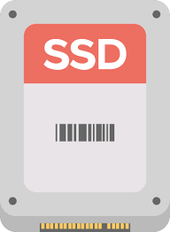

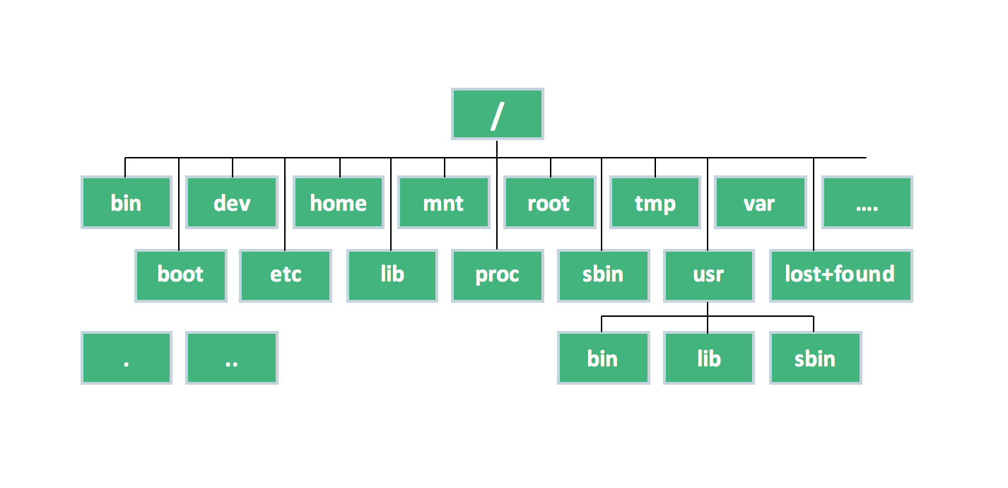
Virtualización de recursos
Persistencia
La memoria principal usa una tecnología de memoria volátil.
Los datos se pierden si deja de haber alimentación.
Es necesario tener alguna forma de mantener los datos (persistencia).
Hardware: permite el almacenamiento de datos (discos, duros, discos de estado sólido, etc).
Software: sistema de archivos (controla el disco). Este software es el responsable de almacenar los archivos que crea el usuario de una manera confiable y eficiente en el disco.
Imagen tomada de: https://cumulusnetworks.com/blog/linux-basics-part-2/
Notes:
MPI (Message Passing Interface)
RPC (Remote Procedure Calls)
Java RMI (Remote Method Invocation)

Slide 32
Virtualización de recursos
Ejemplo
#include <stdio.h>
#include <unistd.h>
#include <assert.h>
#include <fcntl.h>
#include <sys/stat.h>
#include <sys/types.h>
#include <string.h>
int main(int argc, char *argv[]) {
int fd = open("/tmp/file", O_WRONLY | O_CREAT | O_TRUNC, S_IRUSR | S_IWUSR);
assert(fd >= 0);
char buffer[20];
sprintf(buffer, "hello world\n");
int rc = write(fd, buffer, strlen(buffer));
assert(rc == (strlen(buffer)));
fsync(fd);
close(fd);
return 0;
}
io.c
Notes:
MPI (Message Passing Interface)
RPC (Remote Procedure Calls)
Java RMI (Remote Method Invocation)

Slide 33
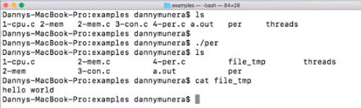

Virtualización de recursos
Ejemplo persistencia
Ver video: C01P13 - Ejemplo Persistencia - ISI485 Sistemas Operativos (link)
Imagen tomada de: Operating Systems Concepts (Silberschatz, Gagne, Galvin)
Notes:
MPI (Message Passing Interface)
RPC (Remote Procedure Calls)
Java RMI (Remote Method Invocation)

Slide 34
Objetivos de diseño de los SO
Construir abstracciones:
Hacen que el sistema sea fácil de usar!
Proporcionar un buen desempeño:
Minimizar el sobrecosto (overhead) del SO.
SO debe proporcionar la virtualización sin generar un sobrecosto excesivo.
Protección entre aplicaciones:
Aislamiento: Un mal comportamiento de un proceso no debe afectar otros (o al sistema)
Confiabilidad:
El SO debería ejecutarse sin problema por un plazo largo de tiempo.
Otros:
Eficiencia energética
Seguridad
Movilidad
Notes:
Está presente en casi todos los computadores que nos rodean.
Los lenguajes de programación más populares no fueron diseñados para programación paralela.

